Slide 1
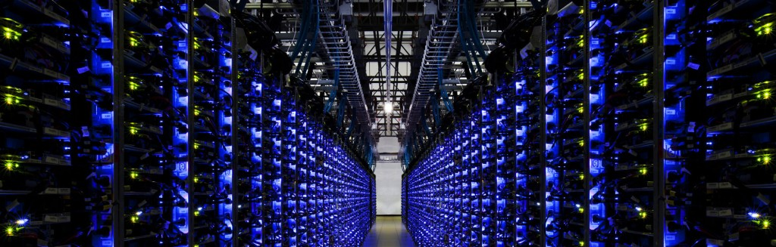
High perfomance computing
Notes:
4/11/2018
1
1

Slide 2
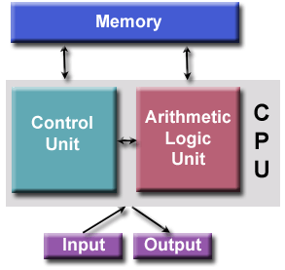
HPC
High-performance computing
Výkonné počítače, náročné problémy
FLOPs – Floating-point operations per second
Paralelní výpočty
Notes:
4/11/2018
2
2

Slide 3
Základní pojmy
CPU (Central Processing Unit) - 1 procesor zpracovávající 1 data
Paměť – místo s uloženými daty
Akcelerátor – přídavné zařízení zajišťující výpočetní výkon (GPU, co-procesor)
GPU (Graphic processing Unit) - Grafická karta
Složená z velmi velkého množství procesorů (např. 512, 1024)
Cluster – výpočetní stroj tvořený z většího množství počítačů propojených pomocí sítě (např. Ethernet)
Jednotlivé počítače mohou, ale nemusí být stejného typu
Node - plnohodnotný počítač se samostatnou pamětí, může mít více CPU, GPU či jiných akcelerátorů
Propojeny tvoří clustery
Thread/vlákno – zpracovává 1 instrukci, hyperthreading
Sériově zpracovává 1 data
Notes:
4/11/2018
3
3

Slide 4
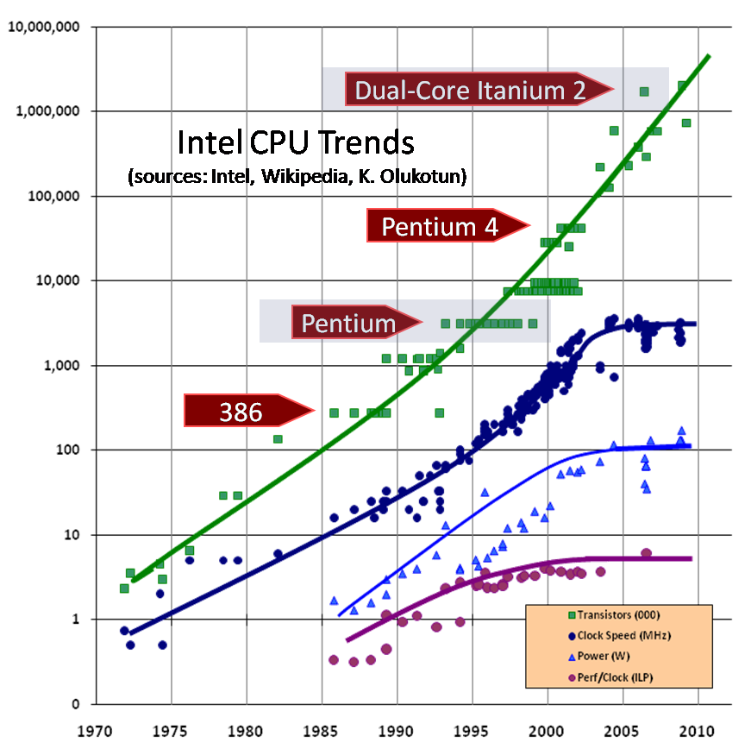
CPU
Zmenšuje se velikost tranzistorů, zvyšuje se jejich počet, ale výkon už dále neroste
Jsme na fyzikální hranici výkonu procesoru
Nutnost paralelizace - jedinná další cesta zvyšování výkonu
Jednoduchá - vektorizace
Složitější - OpenMP, openACC, MPI, coprocesory, …

Slide 5
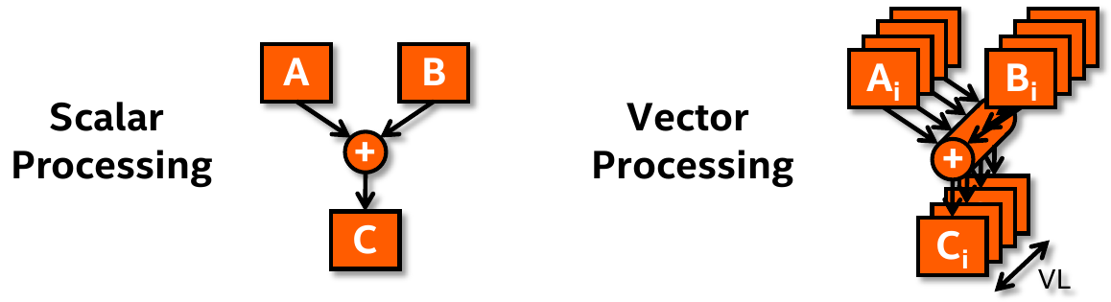
Vektorizace
Nejjednodušší způsob zvýšení výpočetního výkonu
Procesor provádí operaci na několika datech zárověň
Dnes ve všech CPU – liší se však stupeň (VL)
Notes:
4/11/2018
4
4

Slide 6
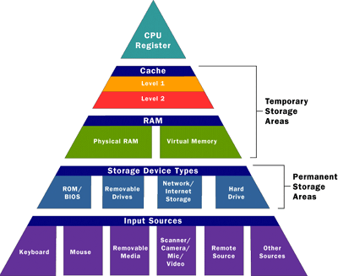
Hierarchie paměti
Registry – přímo v CPU
  nejrychlejší
Cache (L1, L2, L3)
RAM
HDD/SDD
Propojeny sběrnicemi
Rychlost počítače ovlivňuje
  Rychlost přenosu mezi stupni
  Rychlost čtení/zápisu
  Velikost paměti (jak dlouho budeme data hledat)
Notes:
4/11/2018
5
5

Slide 7
Schémata
SISD (Single Instruction Single data)
Sériové zpracování jednoho typu dat
nejjednoduší
SIMD (Single Instruction Multiple Data)
Provádí stejnou operaci na různých vstupních datech
Víceprocesorové systémy, grafické karty
nejpoužívanější
MIMD (Multiple Instruction Multiple Data)
Různé operace na různých datech
Nejvýkonnější výpočetní clustery
Velmi úzké zaměření
Specifický přístup k řešení
MISD (Multiple Instruction Single Data)
Provádí stejnou operaci na různých vstupních datech
Vysoká přesnost
Specifické použití
vzácné
Notes:
4/11/2018
6
6

Slide 8
Paralelní vs. sériové algoritmy
Je potřeba přemýšlet jinak od začátku návrhu algoritmu
Paralelizace smyček
Data dependance – datová závislost
    Výsledek operace na 1 vlákně závisí na výsledku na jiném, paralelně zpracovávaném vlákně → špatné výsledky/zpomalení (čekání 1 vlákna na jiné)
Nevhodný paralelní algoritmus může vést ke zpomalení kódu případně i ke špatným výsledkům!
Notes:
4/11/2018
7
7

Slide 9
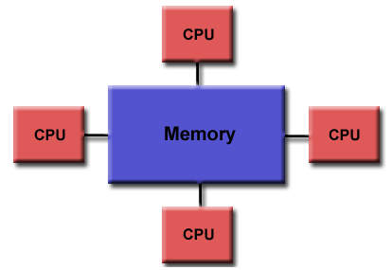
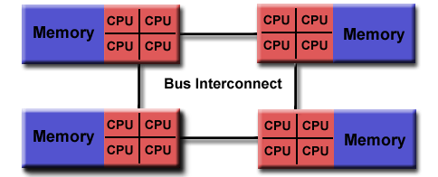
Modely paralelního počítání
Shared memory
Všechna vlákna mají přístup do stejné paměti
Velmi jednoduché programování, většinou stačí přidat 1 řádek do kódu
Automatická paralelizace
Data depandance
Knihovny OpenMP, OpenACC
MPI (Message Passing Interface)
Clustery
Jednotlivé jednotky spolupracují na základě výměny „zpráv“
Knihovna OpenMPI
Notes:
4/11/2018
8
8

Slide 10
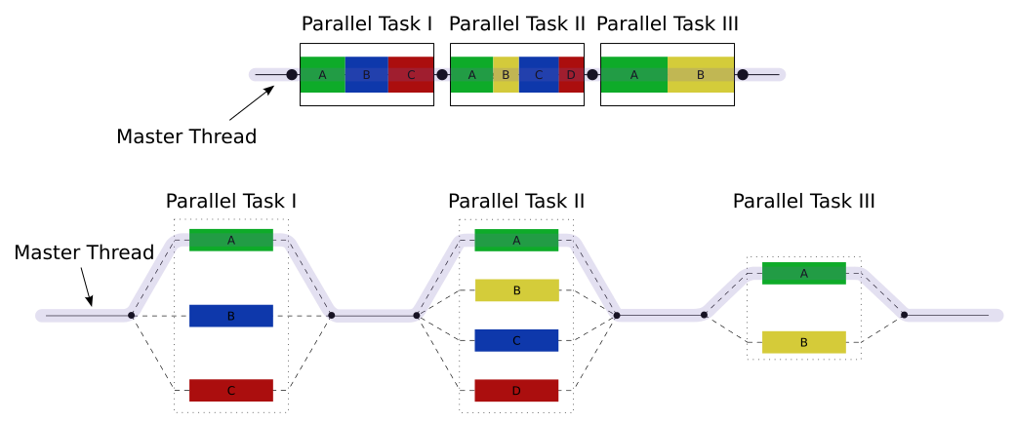
SHARED MEMORY

Slide 11

Nvidia CUDA
Specifický programovací jazyk vyvinutý společností nVidia
Případně přídavek do C/C++
Programování na GPU
Vhodné jen pro některé typy problémů
GPU má mnoho nevýkoných procesorů s velmi malou pamětí – vhodné pro řešení mnoha nenáročných operací
Různé přístupy – záleží na uživateli
Shared memory i nízkoúrovňová práce s pamětí GPU
Notes:
4/11/2018
9
9

Slide 12
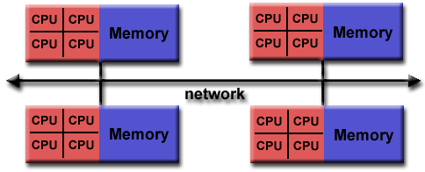
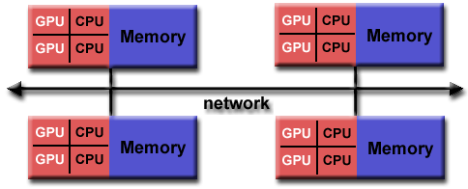
Výpočetní cluster
Hry si na něm nezahrajete
Řádkový OS (Linux)
Vzdálený přístup
Hybridní cluster
Notes:
4/11/2018
10
10

Slide 13
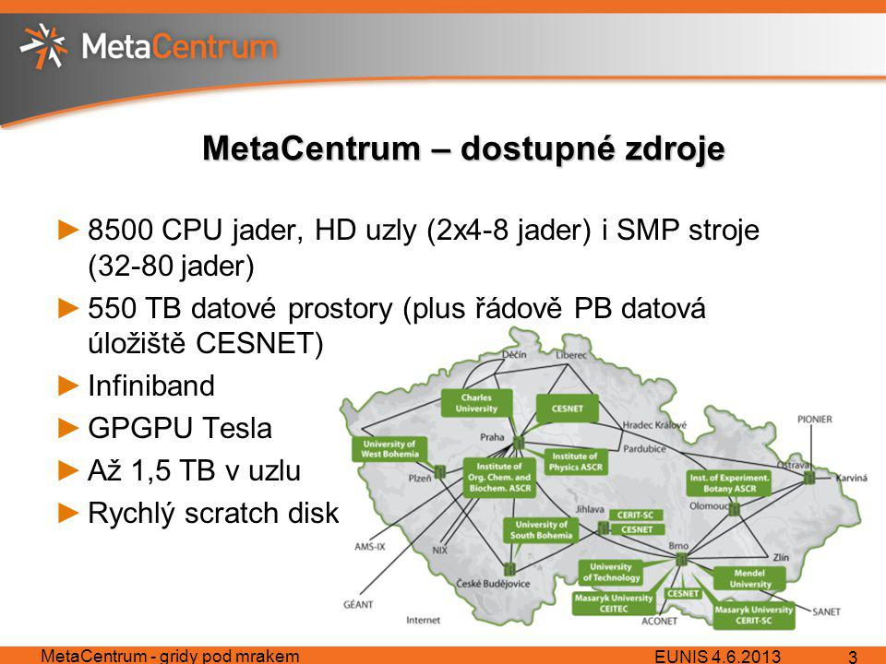
Notes:
4/11/2018
13
13

Slide 14
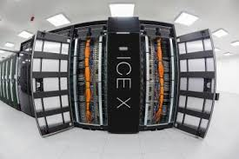
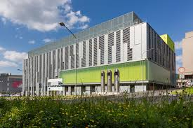
SALOMON
2 PFLOP/s teoretický výpočetní výkon,
24192 jader CPU Intel Xeon E5v3 (Haswell-EP), 129 TB operační paměti RAM,
52704 jader akceleračních koprocesorů Intel Xeon Phi s 13,8TB RAM,
2PB diskové kapacity a 3PB zálohovací páskové kapacity.
Notes:
4/11/2018
14
14

Slide 15
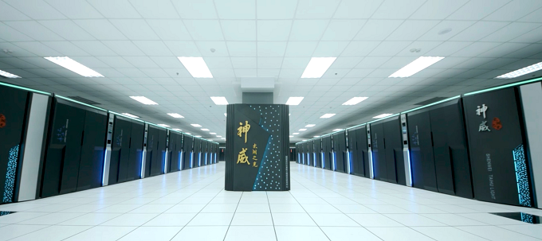
Sunway TaihuLight
1.45 GHz (3.06 TFlops single CPU, 105 PFLOPS Linpack, 125 PFLOPS peak)
15 MW odběr
40,960 procesorů čínské výroby SW26010
Každý má 256 jader!
10 649 600 CPU celkem
Notes:
4/11/2018
15
15

Slide 16
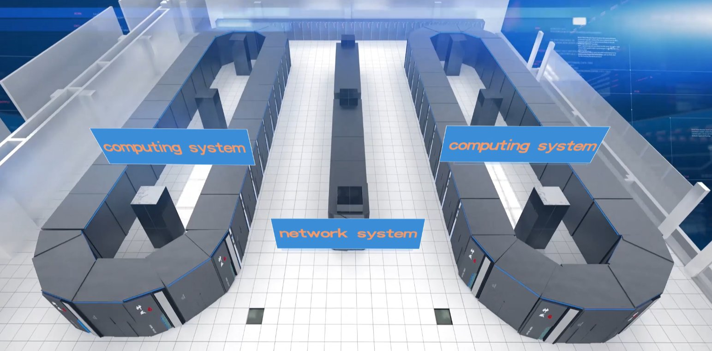
Sunway TaihuLight
Notes:
4/11/2018
16
16

